Slide 1
Zusammenarbeit zwischen
Genbank und Herdbuchzucht –
Erfolgsbeispiel Deutsches Sattelschwein
¹A. Vernunft, ²C. Reimer, ¹M. Zenk, ²H. Henning, ²S. Weigend
¹Forschungsinstitut für Nutztierbiologie (FBN), Dummerstorf
²Institut für Nutztiergenetik (ING) des Friedrich-Loeffler-Instituts (FLI)

Slide 2
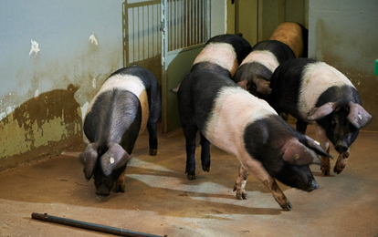
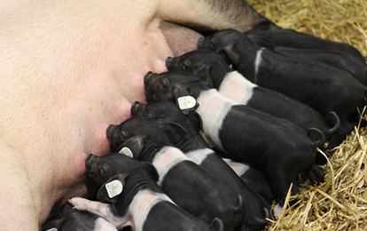
Einleitung
Viele Nutztierrassen gelten als vom Aussterben bedroht (Bestand < 5000 Tiere)
Die Erhaltung einer Rasse kann in Form einer lebenden Genreserve oder in kryokonservierter Form erfolgen
Im besten Fall ergänzen sich beide Formen im gegenseitigem Austausch

Slide 3
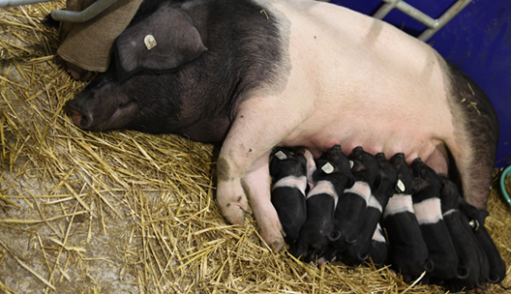
Deutsches Sattelschwein
In den 60er Jahren durch die Zusammenführung von Beständen des Angler Sattelschweines und des Schwäbisch Hällischen Schweines in Mittel– und Ostdeutschland entstanden
Ab 1975 in Hirschfeld/Sachsen in einem sogenannten Gernreservebetrieb konzentriert und züchterisch weiter betreut (ab 1975 ca. 150 Sauen)
Aktueller Zuchtbestand im Herdbuch: 265 Sauen und 55 Eber stark gefährdet
Leistung in Dummerstorf
Lebend gebohren | 11.8
Gewicht 180d | 98Kg
Tageszunahme | 536g
Magerfleischanteil | 54%
Johannsen 1935

Slide 4
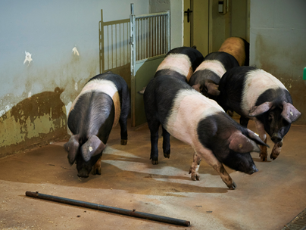
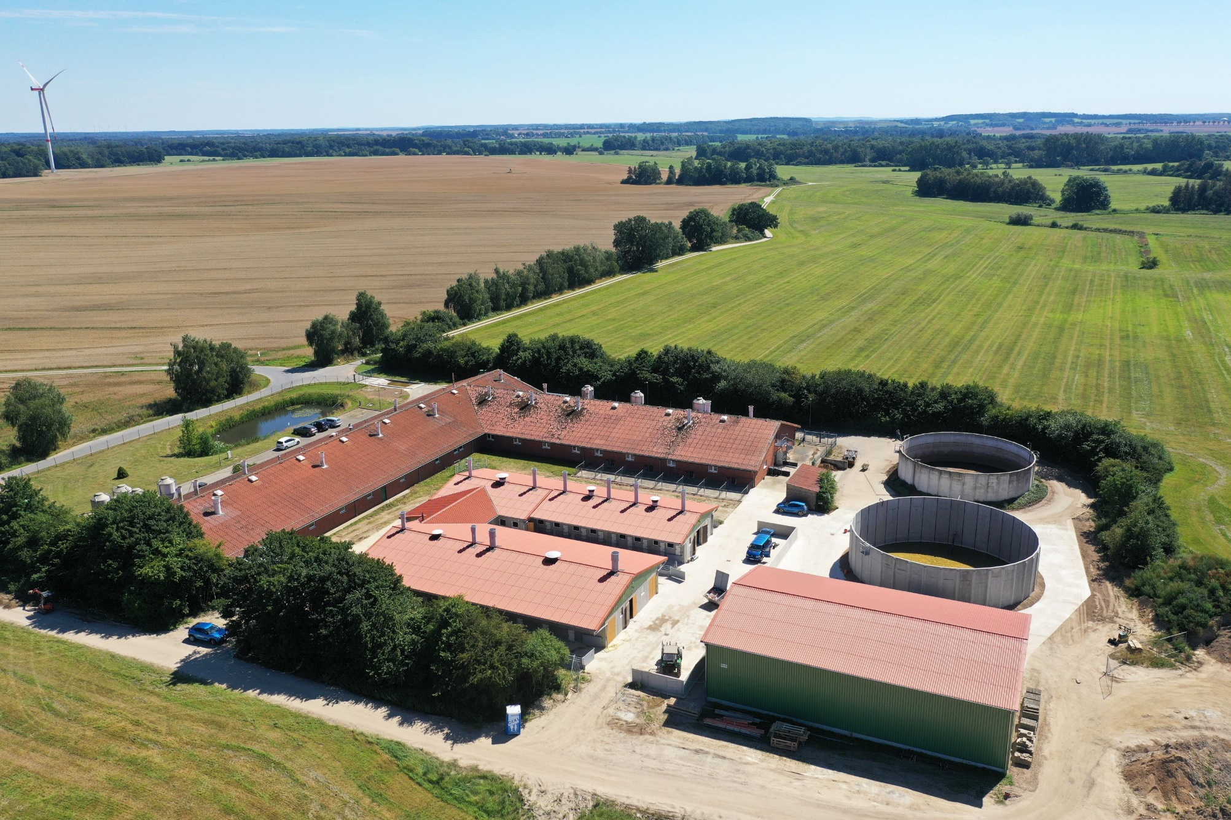
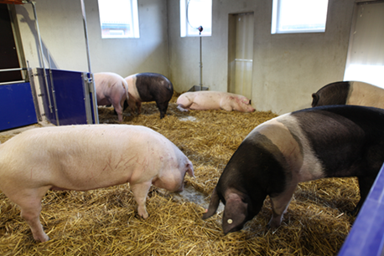
Schweinehaltung am Forschungsinstitut für Nutztierbiologie
Herdbuchsauen: 98 Deutsche Landrasse; 23 Deutsches Sattelschwein

Slide 5

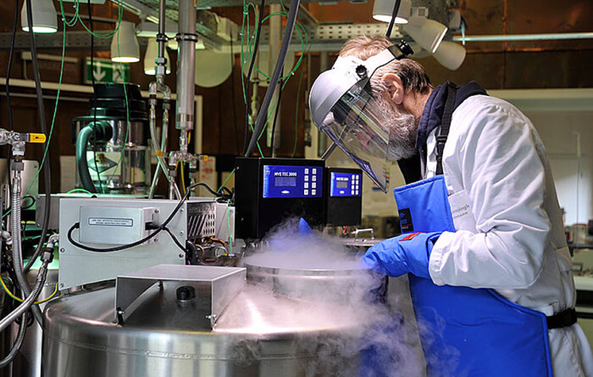

Deutsche Genbank
Die offizielle Eröffnung der Deutschen Genbank seitens des BMEL und der beteiligten Bundesländer erfolgte am 24. März 2016.
https://www.fli.de/en/institutes/institute-of-farm-animal-genetics-ing/german-gene-bank/

Slide 6




Zuchtplanung
Blutlinie Eber | Anzahl
F | 12*
G | 7
H | 5*
O | 8
P | 7*
R | 4*
S | 6
V | 5*
 | 54
Hybridschweinezuchtverband Nord/Ost e.V.
* = Linien über Besamungsstation erhältlich
https://deutsches-sattelschwein.de

Slide 7
Terminorientierte Besamung
5 Altsauen
500 IU hCG
Ovogest ®
(Ovulationsinduktion)
850 IU eCG
Pregmagon ®
(Follikelstimulation)
Säugeperiode 28d
Ultraschall
KB
(n = 4)
Ultraschall
24h
57h
24h
16h
16 mg Altrenogest /Tag (Regumate ®)
15 Tage
(n = 2)

Slide 8
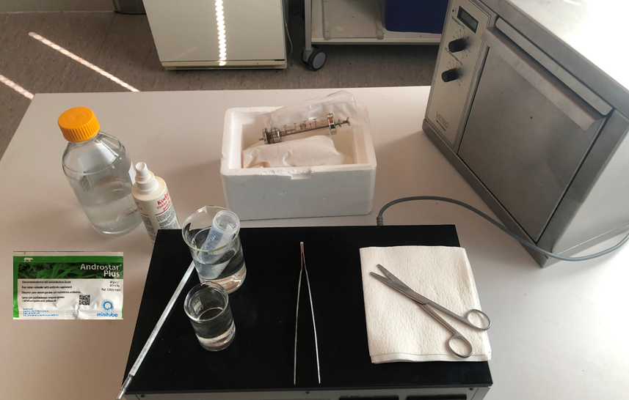
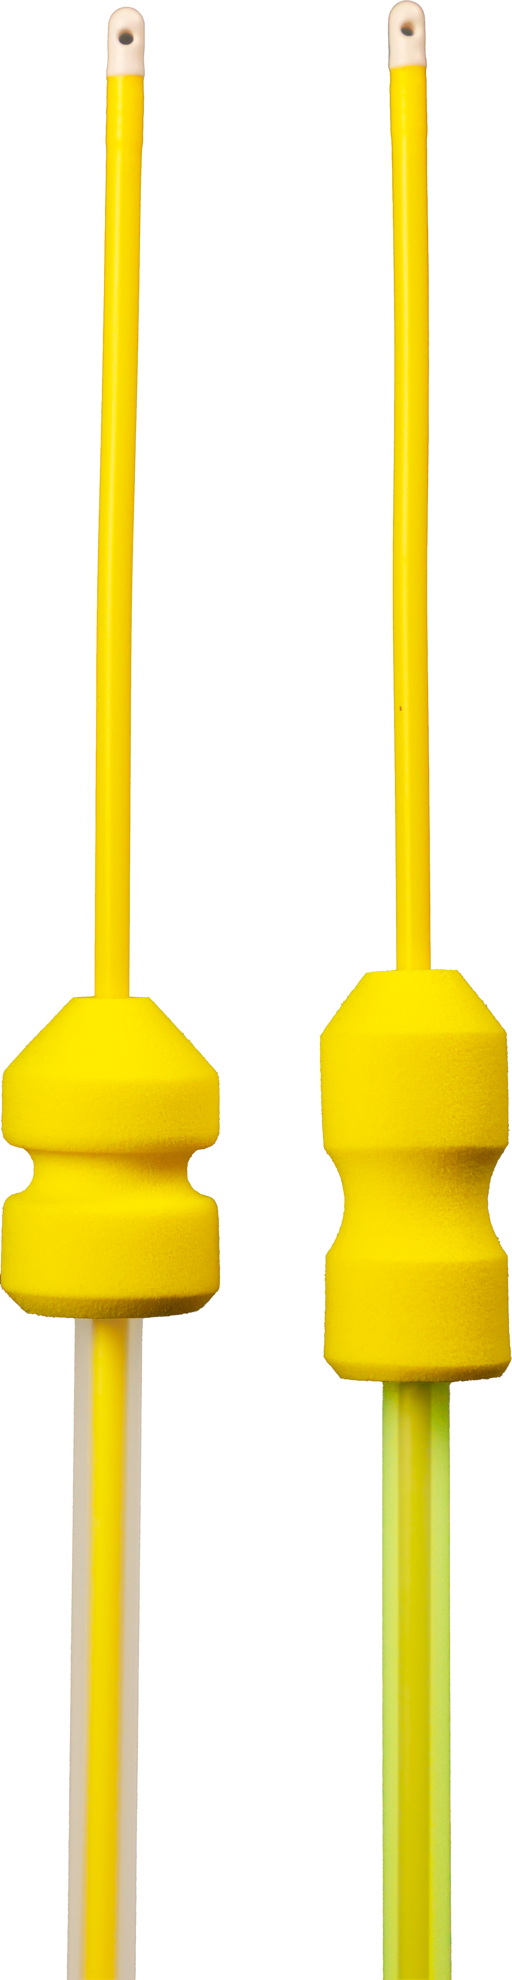
Vorbereitung der Besamungsportion
5 Besamungsportionen aus 31 Pailletten (0,25 ml)
in flüssigem Stickstoff
Ejakulat eingefroren 2019 beim FLI
Gesamtmotilität nach Auftauen (CASA): 31,9 %
Morphologisch abnorme Spermien: 18.0 %
3-4 Pailletten direkt in das Wasser (38°C) für 30s
Pailletten in 25 ml Verdünner entleeren
(Androstar, Minitube)
Schritte wiederholen für alle 31 Pailletten
Auf 50 ml mit vorgewärmtem Verdünner auffüllen
In eine vorgewärmte Spritze aufziehen
Endgültige Besamungsdosis:
3 Milliarden bewegliche Spermien

Slide 9
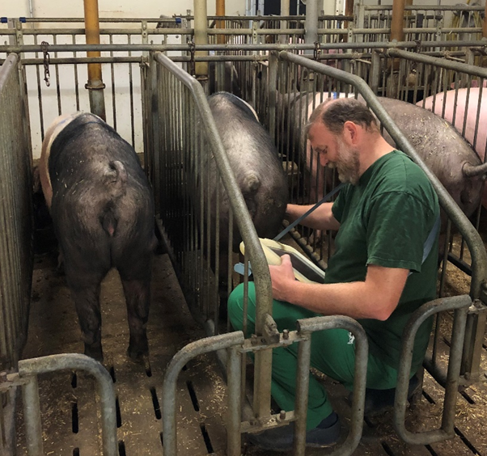
Rausche-Monitoring
Sau | Befund | Syn. | KB | TU
A | rauscht/gr. Follikel | - | + | +
B | rauscht/gr. Follikel | - | + | -
B | wenig Follikel | + | + | -
C | rauscht/gr. Follikel | - | + | +
D | ovuliert | - | - | -
E | rauscht/in Ovulation | + | + | -

Slide 10
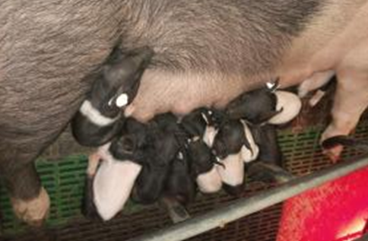
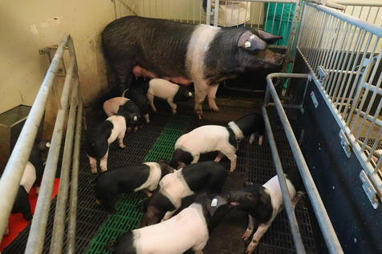
Wurfergebnisse
Sau | LGF | m/w | abge-setzt | Wurf- gewicht d0 | Ferkel- gewicht d0 | Wurf- gewicht d28 | Ferkel- gewicht d 28
A | 13 | 7/6 | 11 | 18,58 | 1,43 | 113,3 | 10,3
C | 12 | 3/9 | 11 | 16,17 | 1,35 | 98,45 | 8,95

Slide 11
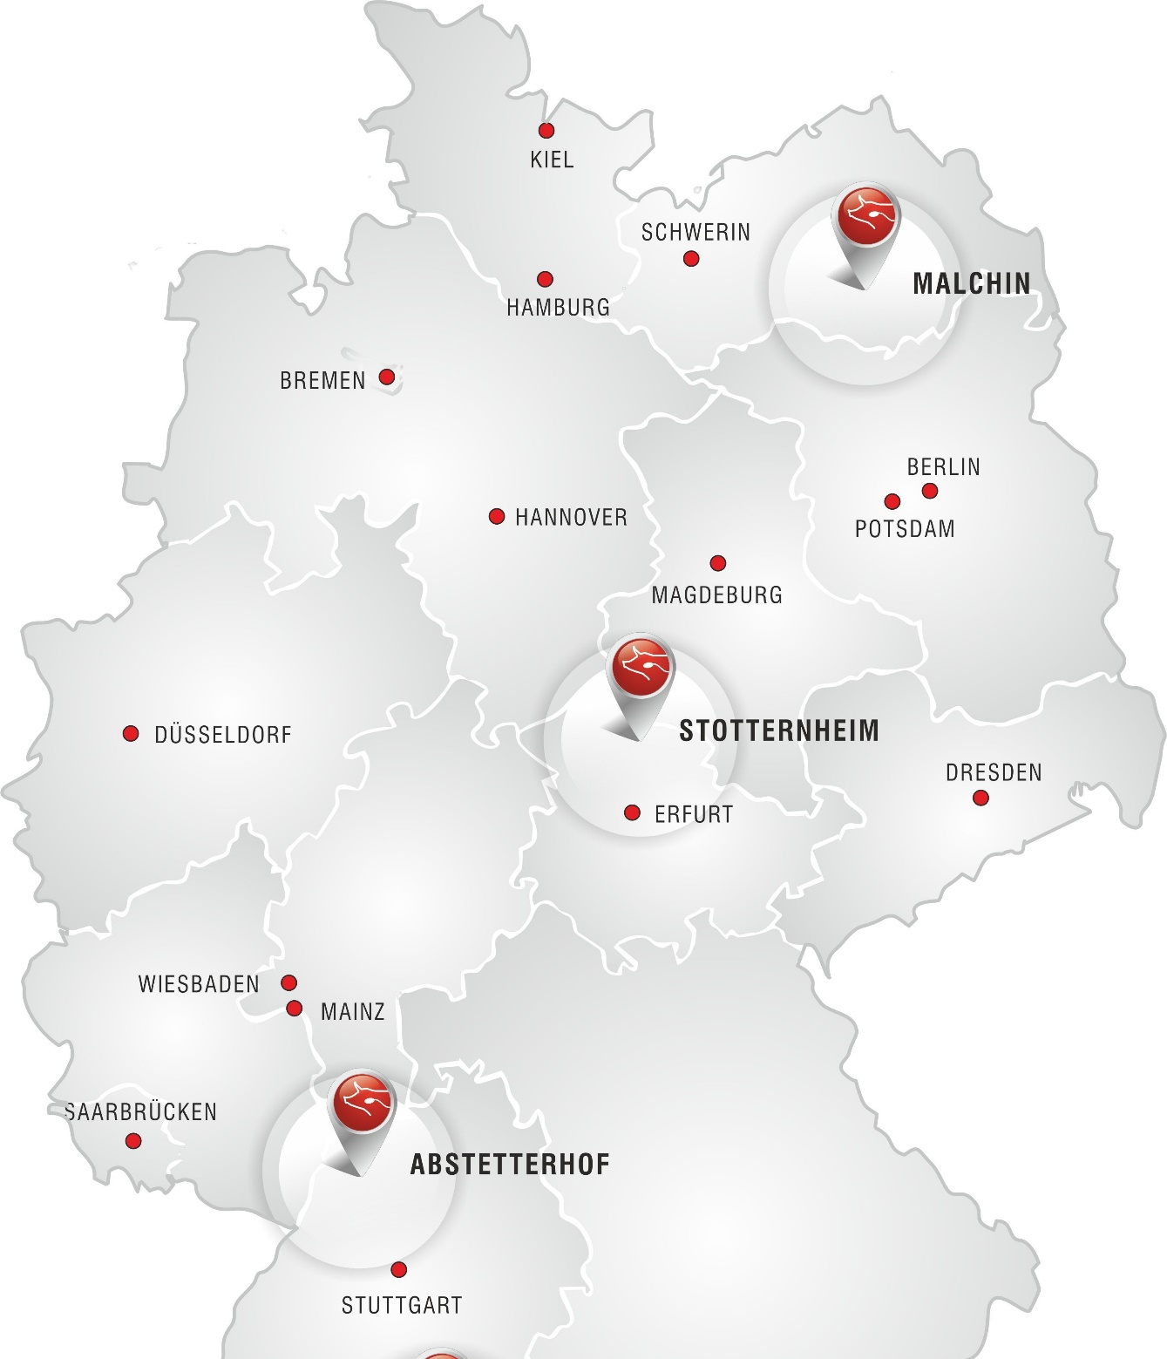
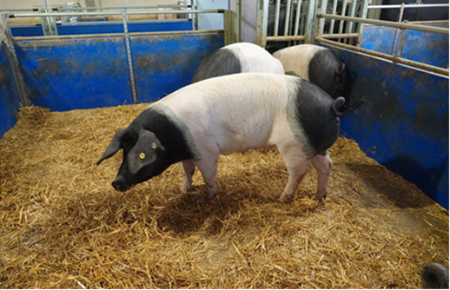
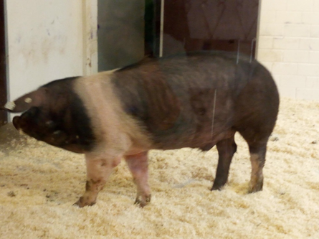
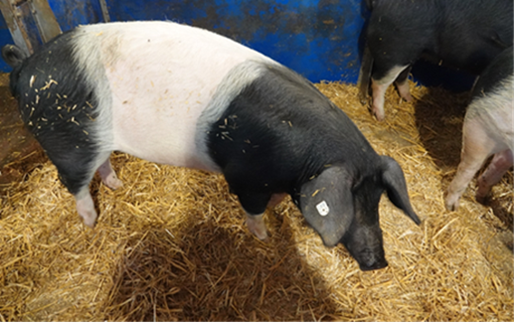
Eber und Jungsauen für die Züchter
Ostrau
www.besamungsunion-schwein.de/eberstationen

Slide 12
Schlussfolgerungen
Der erfolgreiche Austausch zwischen lebender und
kryokonservierter Genreserve erfordert:
Zusammenarbeit und Beratung zwischen Genbank,
Zuchtorganisation und Züchter
Erfahrene Mitarbeiter und engagierte Landwirte
Einsatz aktueller Biotechnologien (Spermapräparation, Synchonisation),
strenge Selektion der Zuchttiere (Ultraschall, multipare Sauen)
Bereitstellung von Zuchtmaterial (Sperma, Zuchtsauen) für die breite Zuchtgemeinschaft und die Genbank

Slide 13
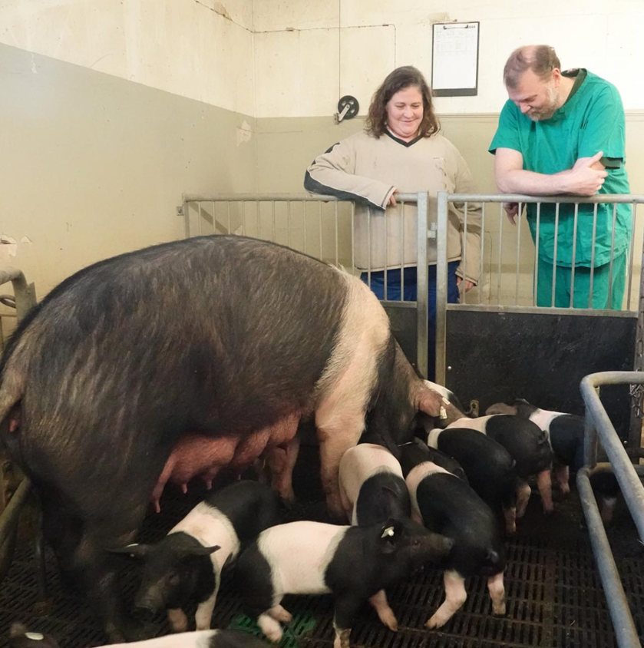
PD Dr. Andreas Vernunft
vernunft@fbn-dummerstorf.de

